Slide 1




















HAZİNE DÜŞMANI
ZAMAN TUZAKLARI

Slide 2






TUZAK DERKEN...
Değerli öğrencim,
Zaman senin hazinendir. Zamanına tuzak kuran, sana tuzak kurmuş demektir. O halde ilk yapman gereken şey zaman tuzaklarını tanıyıp bu tuzakları bertaraf etmektir.Haydi bu tuzakları tanıyalım.

Slide 3



HAYIR DIYEMEMEK
Zamanını korumanın en önemli yolu gerektiğinde "HAYIR" demekten çekinmemektir.
Bazen öncelikli bir işin olduğunda çevrende seni, sana cazip gelecek başka aktivitelere davet eden insanlar olur. Bu gibi durumlarda hayır demedikçe hiçbir zaman bu tuzaktan kurtulamazsın. Tabi ki her zaman her şeye hayır demekten bahsetmiyoruz.Önemli olan "seçici" olmaktır. ;)

Slide 4

OLUMSUZ DUYGULAR
Kaygı, endişe, yetersizlik gibi duygular zihni çok fazla meşgul ettiklerinden zamanı etkili kullanmaya engeldir.Bunların üstesinden gelmek için rehberlik servisinden yardım alabileceğini unutma. ;)

Slide 5
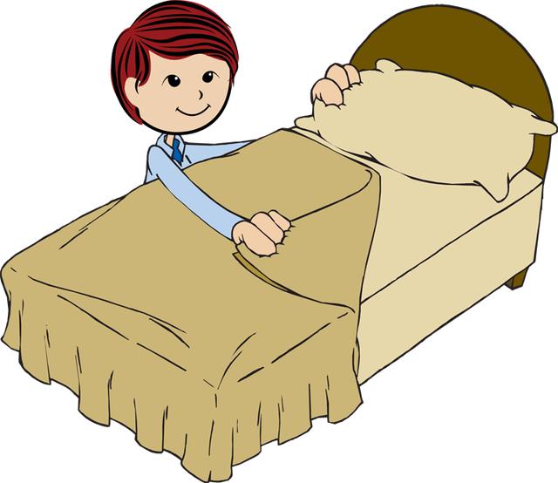
DÜZENSİZLİK
Düzenin olmadığı yerde kargaşa olur. Kafan karışır, zihnin dolar.
Düzenli olmak stres ve kaygı düzeyini azaltır zamanı etkili kullanmana olanak sağlar. Bunun için zamanını, eşyalarını, odanı, masanı gözden geçirebilirsin.

Slide 6

YANLIŞ UYKU ALIŞKANLIĞI
Erken yatıp erken kalkmak, bireyi sağlıklı, varlıklı ve akıllı yapar. (Franklin)
Erken kalkmak geçmişten bu yana yaptığı iyi işlerle adını dünyaya duyurmuş tüm insanların ortak özelliğidir.Çünkü güne erken başlayıp erken bitirmeden zaman hazinesinden istifade etmek mümkün değildir. Düzenli olmaya önce uykundan başlayabilirsin.

Slide 7
ERTELEMEK
Zamanı ertelemek hayatı ertelemektir. Sonra yaparım demek hiçbir zaman yapamayacağım demekle eşdeğerdir.
Yapmak istediğin ama ertelediğin işe başlangıç yapmak seni bu durumdan kurtarabilir. Bunu alışkanlık edin. Bugün yapabileceğin işlere bugün başla. Çünkü gelecek elinde değil.
HEMEN
BAŞLA!

Slide 8

ÖNCELİK BELİRLEMEMEK
Her iş aynı önem ve aciliyette olmaz. Bazıları çok önemli olur ama acil olmaz. Bazıları acil olsa da önemli olmaz. Bazen hem acil hem önemli olur. Yapman gereken ise işlerini aciliyet ve öneme göre sıralayabilmekdir. Ör: İleri bir tarihte gireceğin LGS önemlidir ama okuldaki bir yazılı Lgsye göre daha acildir. Yazılıya hiç çalişmaz da LGS çalışıyorum dersen önceliğini iyi belirleyememiş olursun.

Slide 9
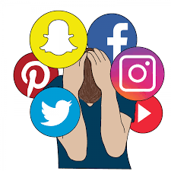
SOSYAL MEDYA
Youtube, Facebook, Whatsapp, İnstagram...İnsanlarla ekran başından iletişim kurduğun ortam sosyal medya. Yeni neslin en büyük zaman tuzağı diyebiliriz. Tamamen uzak durmak mümkün mü? Bu senin bileceğin iş ama uzak durmak benim için zor diyorsan da kendini ne kadar kontrol edebiliyorsun, bu konuda ne kadar güçlüsün burada ortaya çıkacak.

Slide 10


SOSYAL MEDYA SENIN KONTROLÜNDE OLSUN DIYE:
BİLDİRİMLERİ KAPAT
Bildirimler seni daima sosyal medyada tutmak için gönderilir. Onlar her çağırdığında değil sen kendi istediğin zaman gitmelisin. O zaman bu sinsi davetçilerden kurtul.
ÖNCELİK BELİRLE
En önemli işlerini öne al her zaman. Derslerini mesela. İlk başta sosyal medya olmayacağı kuvvetli muhtemel değil mi?
HEDEFLER KOY
Mesela: Önce şu ödevimi bitireyim. Sonra 1 saat sosyal medyada takılırım, gibi.

Slide 11

BILGISAYAR OYUNLARI
Bilgisayar oyunları oynamanın senin için çok heyecan verici olduğunu biliyoruz. Ancak unutma ki ekran başında, saatlece kalmak senin için büyük bir zaman tuzağıdır. Bu tuzaktan sıyrılmak yine öncelik belirleyerek ve kendine sınırlamalar getirerek mümkün. Haydi! Göster tuzaklar karşısında ne kadar güçlü olduğunu :)

Slide 12

UZUN MUABBETLER
Arkadaşlarınla, akrabalarınla bir araya geldiğinde uzun uzun vakit geçirmek sana hoş geliyor olabilir. Ancak her şey dozunda güzeldir. Bir insanla güzel vakit geçirmek istiyorsan bu, saatlerini almaz. Daha kısa vakitlere daha güzel paylaşımlar sığdırabilmek mümkün. Bunun için insanlarla geçirdiğin vaktin önemli işlerini aksatmasına müsaade etme. Hayır diyebilmek burada çok önemli.

Slide 13

PLANSIZLIK
Plan yapmak zamana ve yapılan işe değer vermektir. Zamanına ve işine değer veren bir insan ise kendine değer veriyor demektir. Başarılı işlerin ardında genelde planlı çalışmalar olduğu da bir gerçek. O halde plansızlık tuzağına düşme.
Bunun için her zaman tablolarla gezmekten bahsetmiyoruz. Ama planlı olma alışkanlığı kazanabileceğini biliyoruz ve bu alışkanlığı kazandığında tablolara ihtiyacın kalmayacağını da.:)

Slide 14

DIĞER TUZAKLAR
  Acelecilik
  Rutin ve gereksiz işlerle uğraşmak
  Doğal olaylar (Salgın)
  Kararsızlık
  Elverişsiz çalışma ortamı
  Teknik sıkıntılar (elektrik kesintisi.) vs vs.

Slide 15

























SEN HANGİ TUZAKLARA DAHA FAZLA DÜŞÜYORSUN?
Hangileriyse onlarla mücadele etmeyi öncelikli hedefin sayabilirsin.:)

